Slide 1

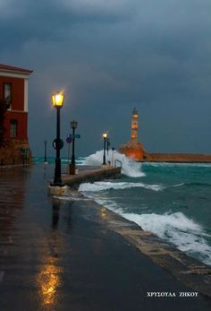




ME
DESPEÇO

Slide 2


Neste poema,
ME DESPEÇO
(junho 2003)
o poeta
Jorge Humberto,
Arrebanhou com suas palavras, uma construção sólida, de onde surgiu um muro forte, estabelecendo fronteiras, de onde, do alto, pode antever todo um panorama que segue adiante.
“Por sua decisão, o texto está escrito de acordo com a antiga ortografia”

Slide 3



Quanto pode sofrer um homem?
Quando sabe ele que esse está a ser
o limite suportável para a sua dor?
Sempre busquei em mim e nas coisas
a simplicidade dessas mesmas coisas.

Slide 4


O sólido hierático de uma pedra.
A fragilidade firme de uma flor.
O dizer que há num rio
o vulgo inconstante de uma onda,
no seu fluxo e refluxo.

Slide 5
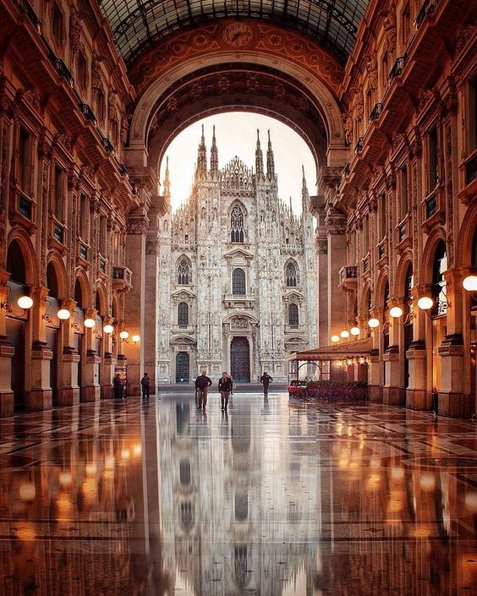

Todos os meus sentidos
são desprovidos de quaisquer
normas rígidas ou factuais.
E aqueles com que nasci me despi deles,
do seu Humano a mim imposto.

Slide 6
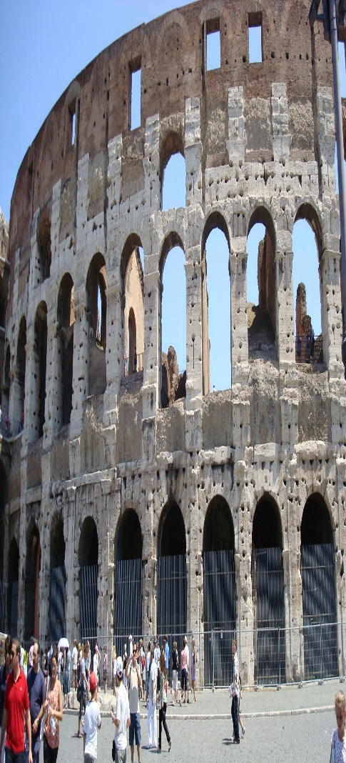

Por exemplo eu não cheiro as fragrâncias
que supostamente há em cada flor,
pelo contrário
isso seria retirar-lhe toda a sua beleza.

Slide 7
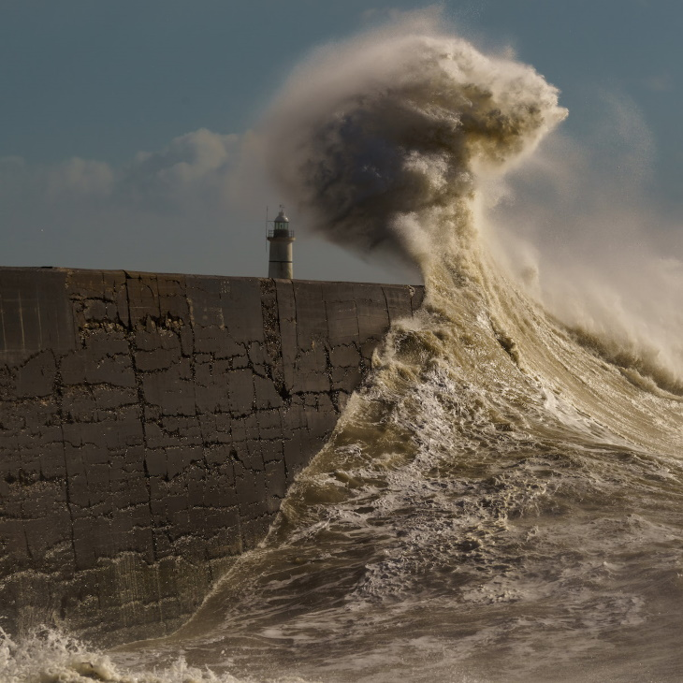

Por isso eu escuto-a, e é ela,
quem me diz de seu olor.
Em cada forçar de raiz,
em cada movimento de terra,
que, agora sim, já liberta,
fala-me de suas essências fragrantes...

Slide 8



Então...
estarei eu assim tão errado
na concepção que faço deste todo
Natureza,
que me faz sentir inapropriado aos demais,
e estranho a mim mesmo?

Slide 9
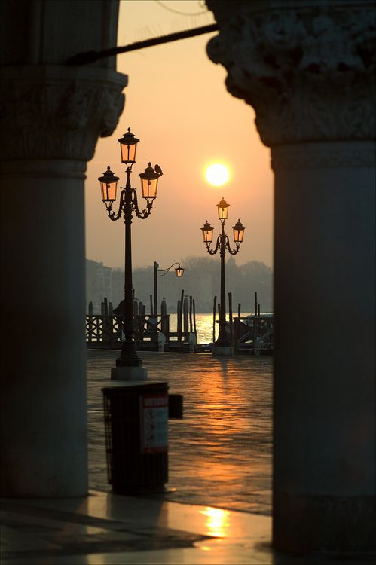

Imagens
Acervo Pessoal / Internet
Autoria do Poema
POETA PORTUGUÊS
Jorge Humberto
Músicas
Abertura
Spanish Eyes
Cantor - Al Martino
Acompanhamento
Crazy
Orquestrado
Encerramento
Piove (ciau, ciau bambina)
Cantor - Domenico Modugno
FORMATADOR
TONINHO VENDRAMINI
cantautore, chitarrista, attore, presentatore, regista e politico italiano (1928-1994)
ACESSE MEUS ESPAÇOS CULTURAIS E TORNE-SE MEU SEGUIDOR
http://vendraminiletras.blogspot.com/
www.sergrasan.com/toninhovendraminislides/
PARTICIPAÇÕES:
    ASSOCIAÇÃO DOS POETAS E ESCRITORES DE JUNDIAÍ E REGIÃO
ACADEMIA NACIONAL DE LETRAS DO PORTAL DO POETA BRASILEIRO - ACADÊMICO 28

